Slide 1
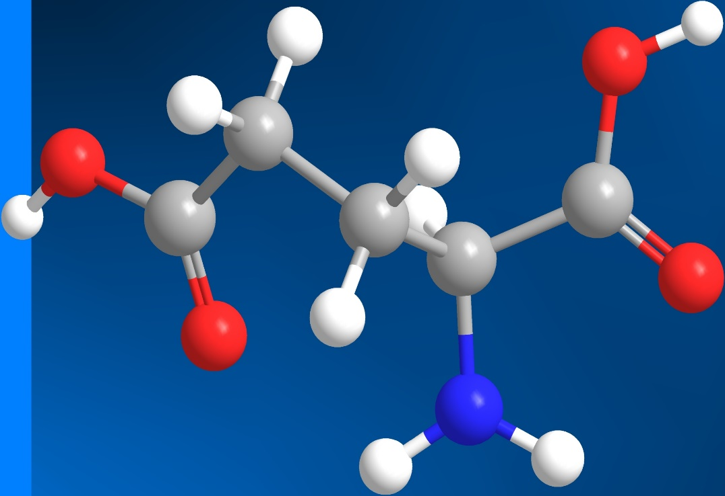
BÀI 10. AMINO AXIT
I. KHÁI NIỆM - DANH PHÁP
II. CẤU TẠO PHÂN TỬ - TÍNH CHẤT HÓA HỌC
III. ỨNG DỤNG

Slide 2
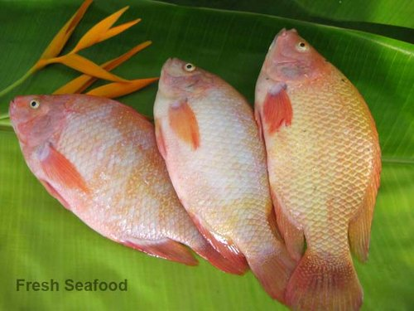
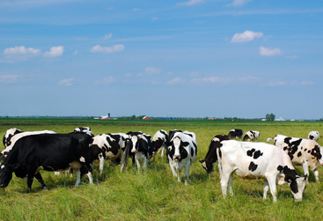
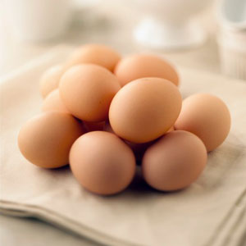
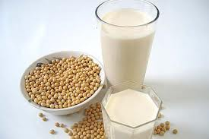
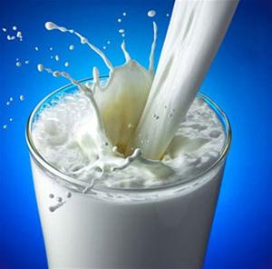
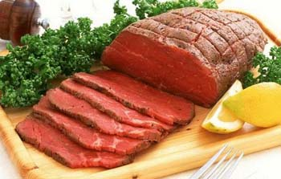

Slide 3
AMINO AXIT
I. ĐỊNH NGHĨA, DANH PHÁP
VD:
=> Amino axit là hợp chất hữu cơ tạp chức phân tử chứa đồng thời nhóm amino (NH₂) và nhóm cacboxyl (COOH)
Công thức tổng quát:
(NH₂)_{x}R(COOH)_{y} , với x,y ≥ 1.

Slide 4
Công thức | Tên thay thế | Tên bán hệ thống | Tên thường | Kí hiệu
Axit 2-aminopropanoic
Axit α-aminopropionic
Alanin
Ala
Axit 2-
aminoetanoic
Axit aminoaxetic
Glyxin
Gly
Axit 2-amino-3-metylbutanoic
Axit α-
aminoisovaleric
Valin
Val
Axit 2,6-điaminohexanoic
Axit α,ε-điaminocaproic
Lysin
Lys
Axit 2-aminopentanđioic
Axit α-aminoglutaric
Axit glutamic
Glu

Slide 5



II. CẤU TẠO PHÂN TỬ VÀ TÍNH CHẤT HÓA HỌC
1. Cấu tạo phân tử
dạng phân tử
dạng ion lưỡng cực

Slide 6
2. Tính chất hóa học
Tính chất chung của các hợp chất hữu cơ chứa nhóm NH₂
Tính chất chung của các hợp chất hữu cơ chứa nhóm COOH
1. Tính lưỡng tính
a. Làm đổi màu quỳ tím thành xanh
a. Làm đổi màu quỳ tím thành đỏ
2. Tính axit - bazơ
AMINO AXIT
b. Phản ứng với bazơ mạnh tạo muối
b. Phản ứng với bazơ mạnh tạo muối
3. Tham gia phản ứng este hóa
c. Phản ứng với axit mạnh tạo muối
c. Phản ứng với axit mạnh tạo muối
4. Tham gia phản ứng trùng ngưng
d. Tham gia phản ứng este hóa

Slide 7
2. Tính chất hóa học
a. Tính chất lưỡng tính

Slide 8
2. Tính chất hóa học
b. Tính axit-bazo của dung dịch amino axit
Tæng qu¸t: amino axit (NH₂)_{x} R (COOH)_{y}
+ NÕu x>y:
dd amino axit có môi trường kiềm, quỳ tím chuyển màu xanh
+ NÕu x<y:
dd amino axit có môi trường axit ,quỳ tím chuyển màu đỏ
+ NÕu x=y:
dd amino axit có môi trường trung tính, quỳ tím không chuyển màu

Slide 9
H₂N – CH₂ - COOH
HOOC – CH – [CH₂]₂ - COOH
H₂N – [CH₂]₄ – CH – COOH
Glyxin
NH₂
NH₂
Axit glutamic
Lysin

Slide 10

2. Tính chất hóa học
c. Phản ứng của nhóm COOH (phản ứng este hóa)
H₂NCH₂COOC₂H₅ + H₂O

Slide 11


2. Tính chất hóa học
d. Phản ứng trùng ngưng:
…+H-HN-[CH₂]₅-CO-OH + H-HN-[CH₂]₅-CO-OH + H-HN-[CH₂]₅-CO-OH+…
…-HN-[CH₂]₅-CO-HN-[CH₂]₅-CO-HN-[CH₂]₅-CO-… + nH₂O
nH-HN-[CH₂]₅-CO-OH
Axit ε-aminocaproic
Policaproamit
(nilon-6; tơ capron)
- Phản ứng trùng ngưng là quá trình kết hợp nhiều phân tử nhỏ (monome) thành phân tử lớn (polime) đồng thời giải phóng ra phân tử nhỏ khác( thí dụ H₂O).

Slide 12
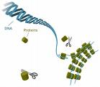
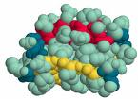
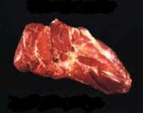
III. ỨNG DỤNG:
Amino axit là hợp chất cơ sở kiến tạo nên các protein của cơ thể sống

Slide 13

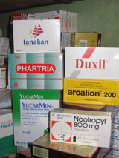




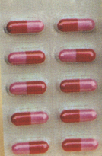
M× chÝnh
Mét sè lo¹i thuèc bæ vµ thuèc hç trî thÇn kinh
QuÇn ¸o lµm tõ t¬ poliamit
V¶i dÖt lãt lèp «t« lµm b»ng poliamit
L­íi ®¸nh c¸ lµm b»ng poliamit
Notes:
13

Slide 14
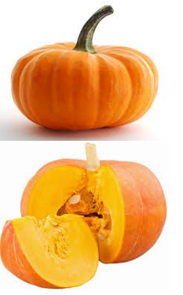
Theo nghiên cứu mới của Nhật và Trung Quốc, bí đỏ giúp chống căng thẳng thần kinh, váng đầu, đau đầu.
Axit glutamic tự nhiên trong loại quả này giúp thải chất cặn bã của quá trình hoạt động não bộ. Nó có tác dụng chữa suy nhược thần kinh, hay quên, khó ngủ, nhức đầu, tăng trí nhớ và sự phấn chấn.
Notes:
14

Slide 15

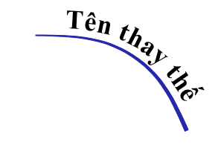

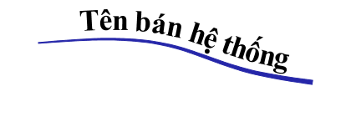

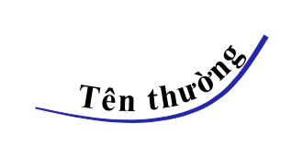


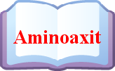


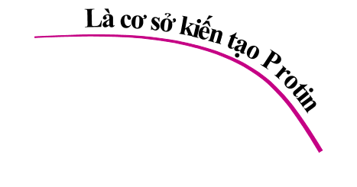
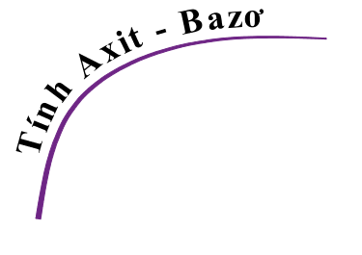



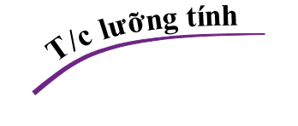


(NH₂)_{x}R(COOH)_{y}
NH₃⁺

Slide 16
BÀI TẬP LUYỆN TẬP
Bài 1. Có ba chất : H₂N-CH₂-COOH, CH₃-CH₂-COOH, CH₃-[CH₂]₃-NH_{2.}
Để nhận ra d.dịch của các chất trên, chỉ cần dùng thuốc thử nào sau đây?
A. NaOH B. HCl
C. CH₃OH/ HCl D. Quỳ tím
Bài 2. Trong các tên gọi dưới đây, tên nào không phù hợp với hợp chất:
CH₃-CH(NH₂)-COOH ?
A. Axit 2-aminopropanoic B. Axit α -aminopropionic
C. Anilin D. Alanin
Bài 3. Cho Alanin tác dụng lần lượt với các chất sau: KOH, HBr, NaCl, CH₃OH (có mặt khí HCl). Số trường hợp xảy ra phản ứng hoá học là:
A. 3 B. 4
C. 2 D. 1
Notes:
16

